Slide 1
Pixorize
Bildkolorierung mittels Machine Learning

Slide 2
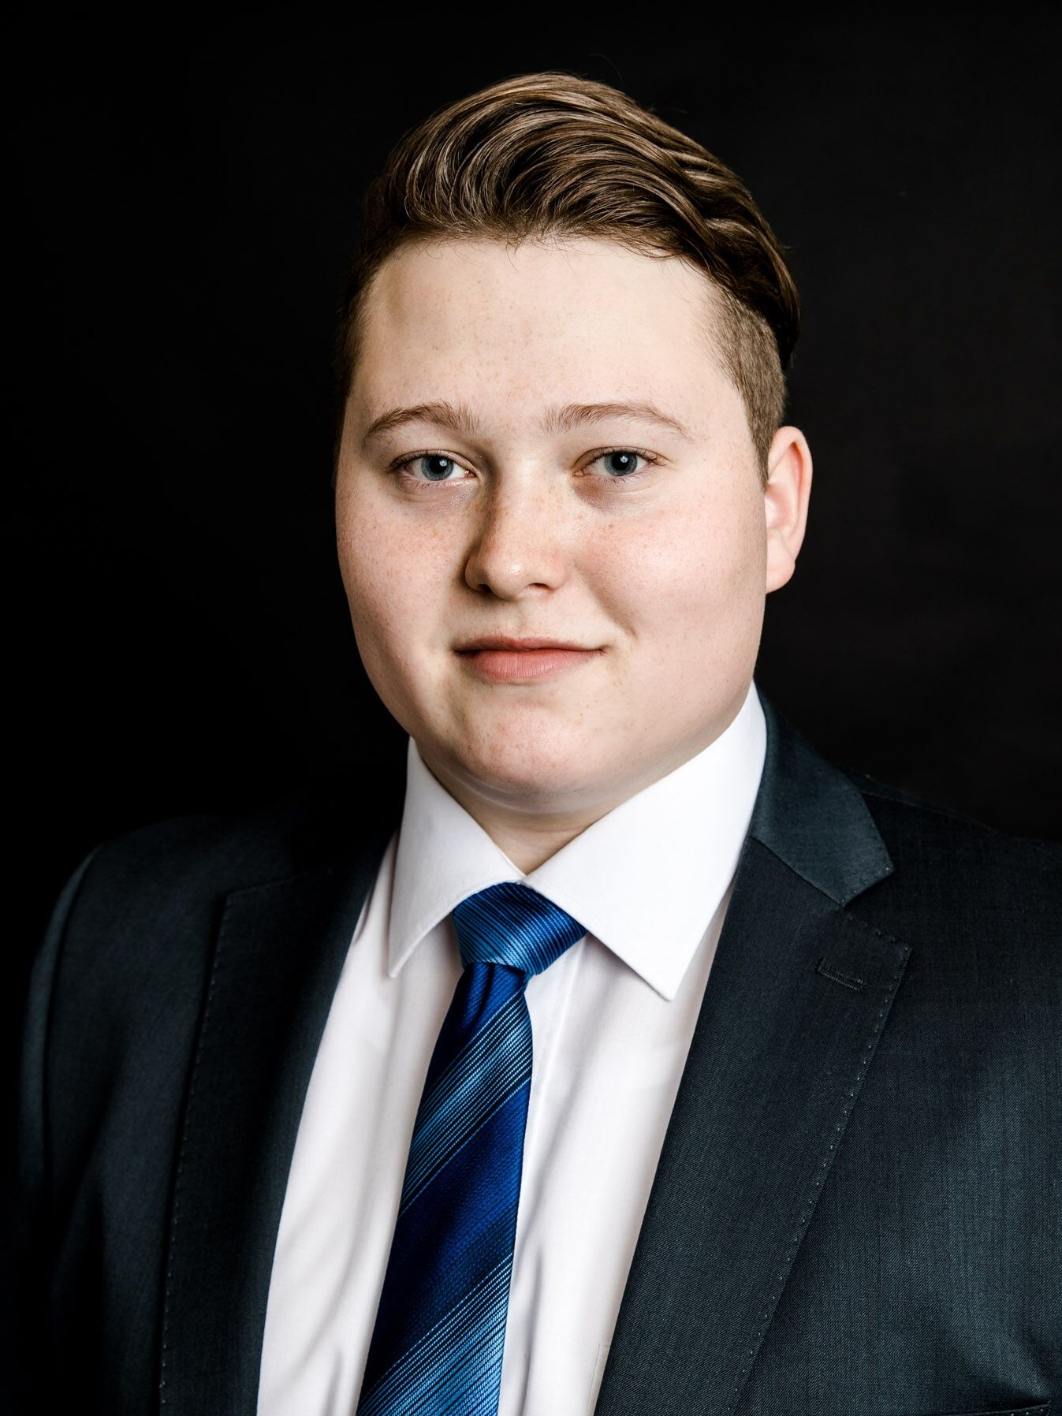
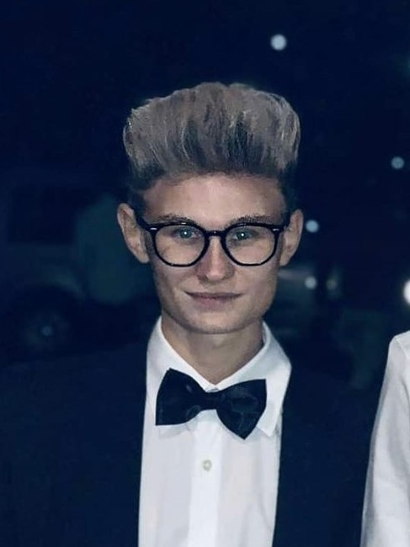
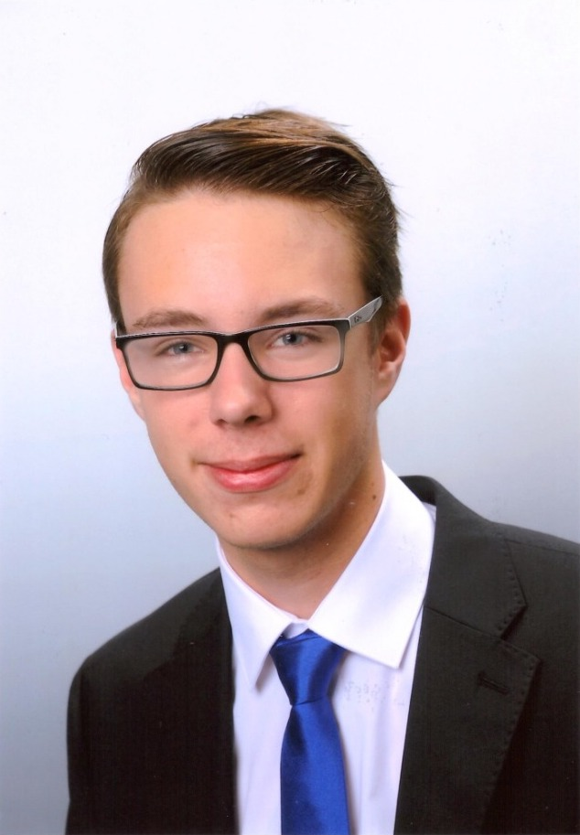
Diplomanden
Stefan Haas
Stefan Etzelstorfer
Manuel Riedl

Slide 3
Agenda
Motivation
Ziele
Zeitplan
Machine Learning (Stefan Haas)
Datenaufbereitung (Stefan Etzelstorfer)
User Interface (Manuel Riedl)

Slide 4
Motivation
jeder besitzt alte Schwarz-Weiß-Bilder
Bilder haben einen emotionalen Wert für Menschen
Farbe bringt neues Leben in Schwarz-Weiß-Bilder
„Für Schwarz-Weiß-Denker hört die Welt dort auf, wo sie bunt zu werden beginnt.“
(Ernst Ferstl)

Slide 5
Motivation
Kolorierung per Hand
sehr aufwändig und zeitintensiv
sehr teuer
vollautomatische Kolorierung mit Machine Learning
oftmals fehlerhaft
sehr statisch

Slide 6
Ziele
Fokus auf Kolorierung von Porträtfotos
vollautomatische Kolorierung
benutzerinteraktive Kolorierung
durch Setzen von Farbpunkten hat die Benutzerin/der Benutzer Einfluss
verschiedene Ausgabebilder sind möglich
Simples UI

Slide 7
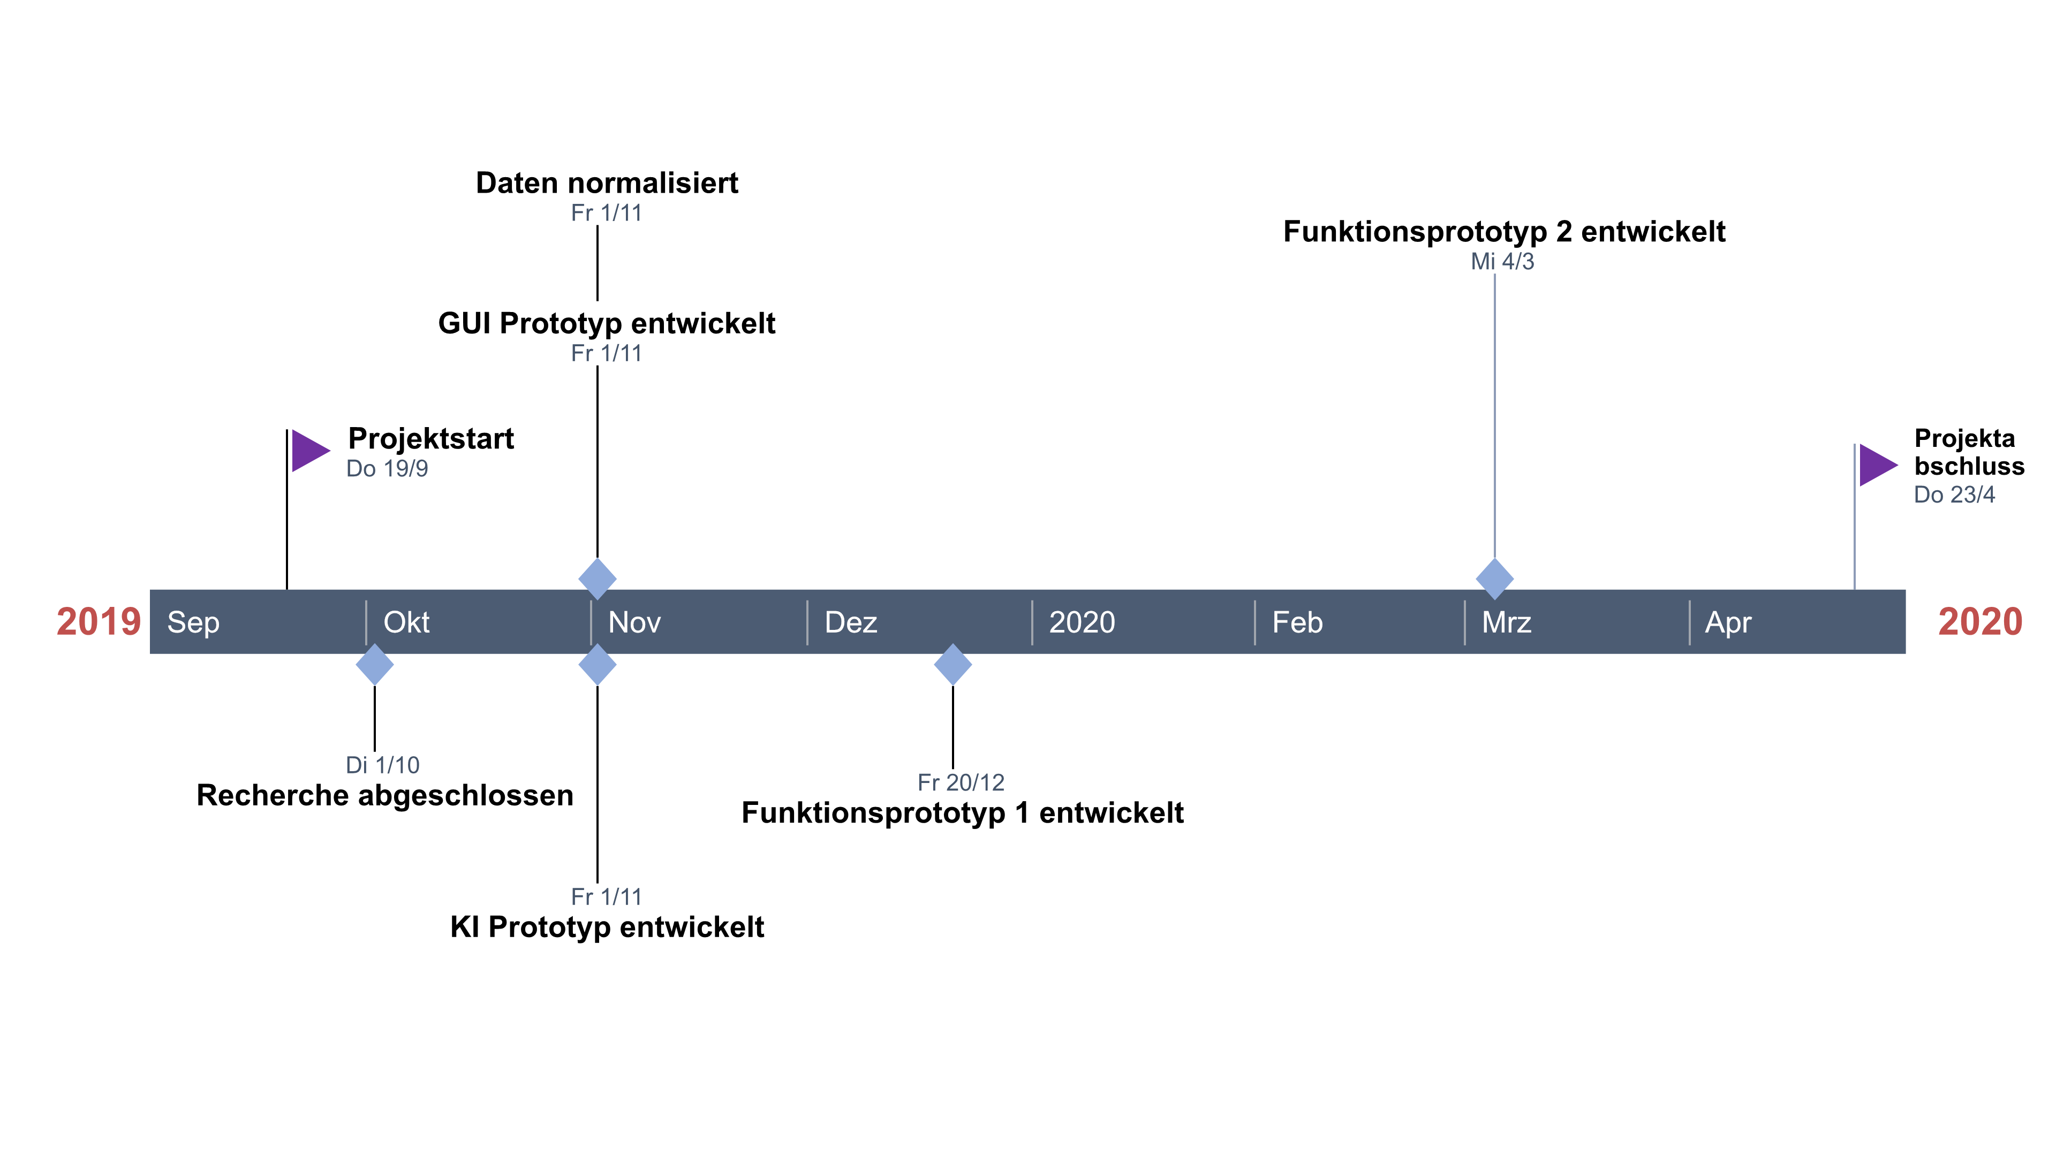
Zeitplan

Slide 8
Machine Learning
(Stefan Haas)

Slide 9
Agenda
Machine Learning | Traditional Programming
Supervised Learning
Das künstliche Neuron
Lernen
Netzwerkarchitektur bei Pixorize
Training
Evaluierung
Resultate

Slide 10
Machine Learning | Traditional Programming
herkömmliche Computer können besser kalkulieren als Menschen
Menschen können aber besser dynamische Muster erkennen
Machine Learning versucht, menschliche Kompetenzen zu imitieren
mithilfe von statistischen Methoden

Slide 11
Machine Learning | Traditional Programming
Beispiel: Erkennen von Hunde
Hunde können sehr unterschiedlich sein
enorm viele Verzweigungen müssten programmiert werden, um alle möglichen Fälle abzudecken

Slide 12
Machine Learning | Traditional Programming
Machine Learning erzeugt ein Programm
benötigt jedoch sehr viele Daten
Muster in den Daten werden erkannt

Slide 13

Supervised Learning
das Modell erhält zusätzlich zu den Input-Daten auch die erwarteten Output-Daten
dadurch kennt das Modell die Lösung, wenn ein Fehler gemacht wurde
vergleichbar mit einem Coach, der Fehler anzeigt
somit lernt das Modell effektiver

Slide 14
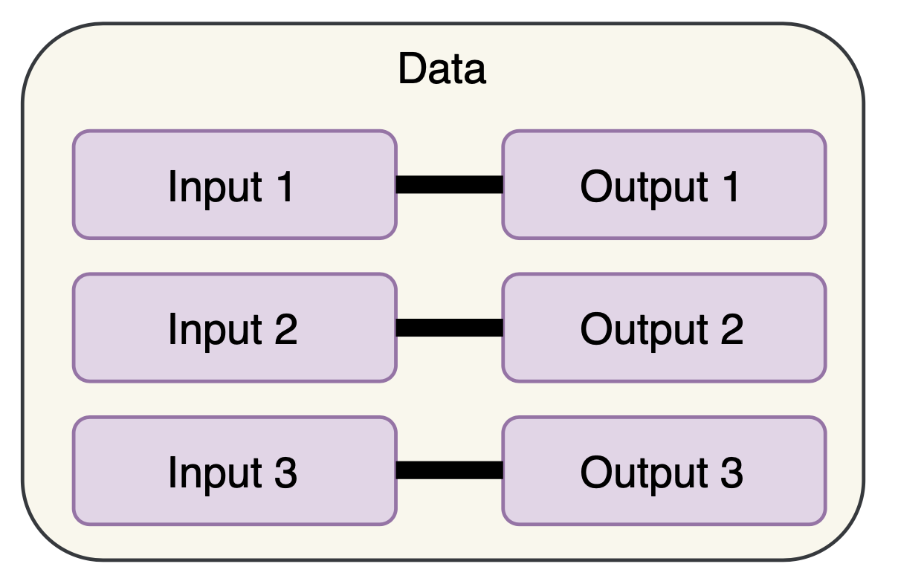
Supervised Learning

Slide 15
Das künstliche Neuron
inspiriert von der Neurobiologie
Inputs besitzen Gewichte
Gewichte sind variable Werte
gewichtete Inputs werden summiert und fließen durch eine Aktivierungsfunktion
die Aktivierungsfunktion entscheidet, ob das Neuron feuert

Slide 16
Das künstliche Neuron
einfach gesagt:
große Inputs * große Gewichte = großer Output
große Inputs * kleine Gewichte = mittlerer Output
kleine Inputs * große Gewichte = mittlerer Output
kleine Inputs * kleine Gewichte = kleiner Output
die Größe des Outputs entscheidet, wie wichtig ein Neuron ist

Slide 17
Lernen
Lernen ist lediglich das Verändern der Gewichte
ist die Abweichung des Outputs zum erwarteten Output hoch, so werden die Gewichte drastisch verändert

Slide 18
Netzwerkarchitektur bei Pixorize
durch Zusammenfügen mehrerer Neuronen erhält man ein tiefes neuronales Netz
notwendig bei komplexen Aufgaben
für das Verarbeiten von Bildern gibt es eine spezielle Art
Convolutional Neural Networks (CNN)
leistungseffizienter

Slide 19
Netzwerkarchitektur bei Pixorize

Slide 20
Netzwerkarchitektur bei Pixorize
962 Neuronen
8 658 Gewichte
70 000 Bilder
19

Slide 21
Training
Training mit circa 70 000 Bilder
Training mit CPU (2,4 GHz Quad-Core Intel Core i7)
circa 250 Tage
Training mit Grafikkarte (Nvidia GeForce Gtx 1070)
circa 5 Stunden

Slide 22
Training

Slide 23
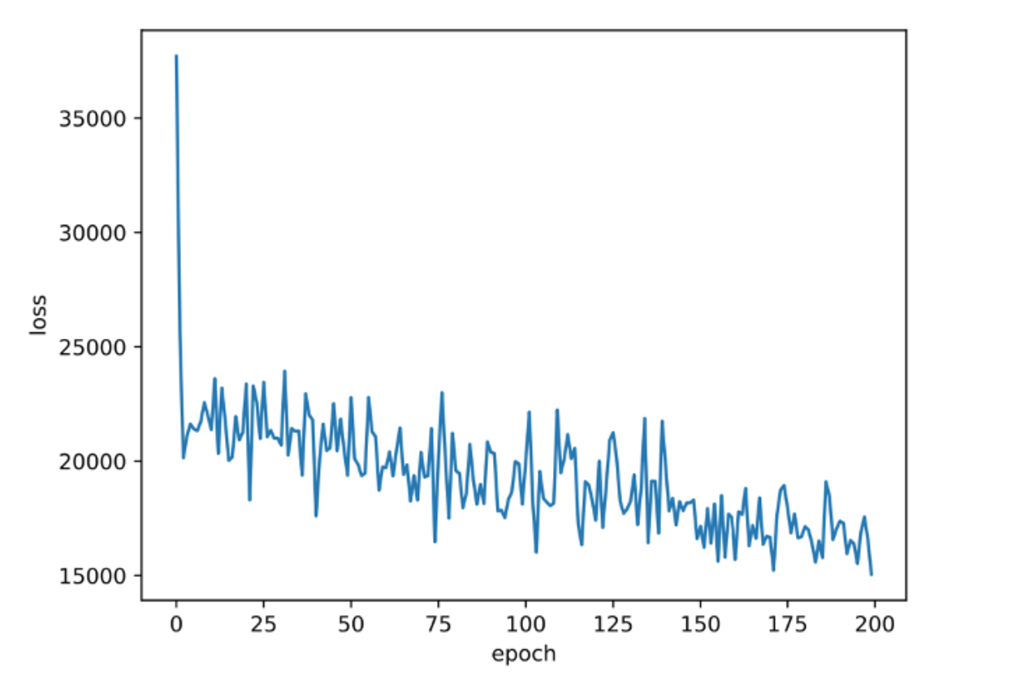
Evaluierung
die erzeugten Fehlerraten wurden protokolliert
Statistiken wurden erzeugt und verglichen
eine globale Degression ist notwendig
lokale Progressionen sind unvermeidbar

Slide 24
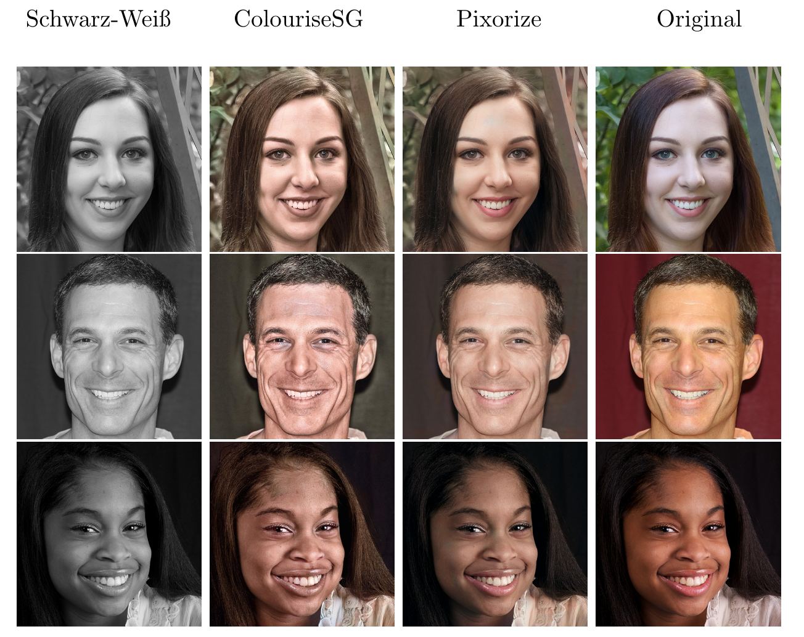
Resultate
hier ein Vergleich zur vollautomatischen Kolorierung der Konkurrenz (ColouriseSG)
Pixorize
bessere Farben
natürlichere Schattierung
natürlichere Belichtung
natürlicherer Kontrast

Slide 25
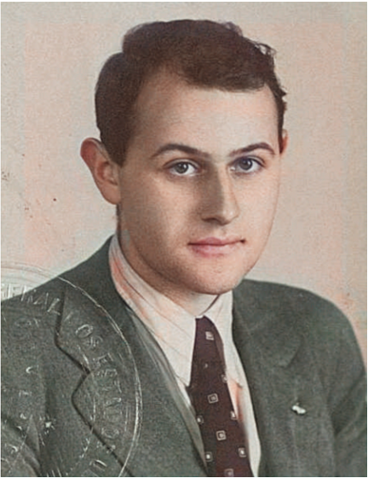
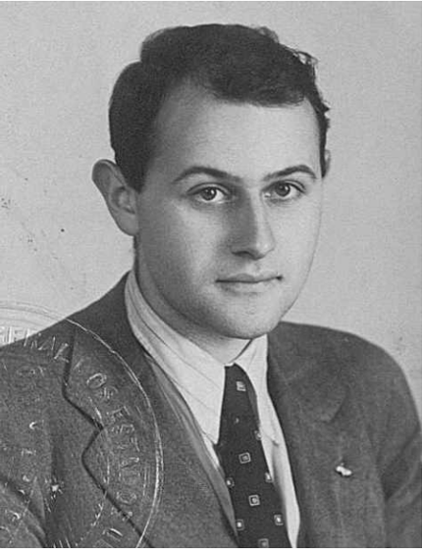
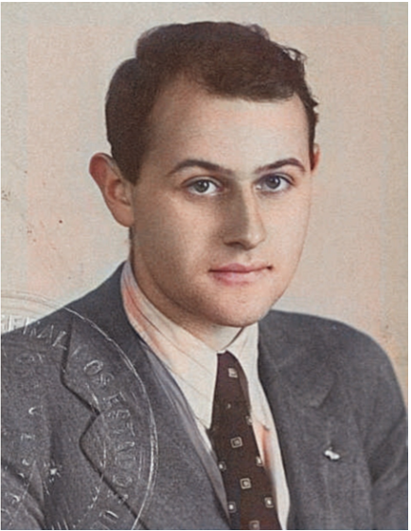
Resultate
durch die Benutzerinteraktivität können mehrere unterschiedliche Bilder entstehen
somit kann zum Beispiel die Farbe von Kleidung variabel verändert werden

Slide 26
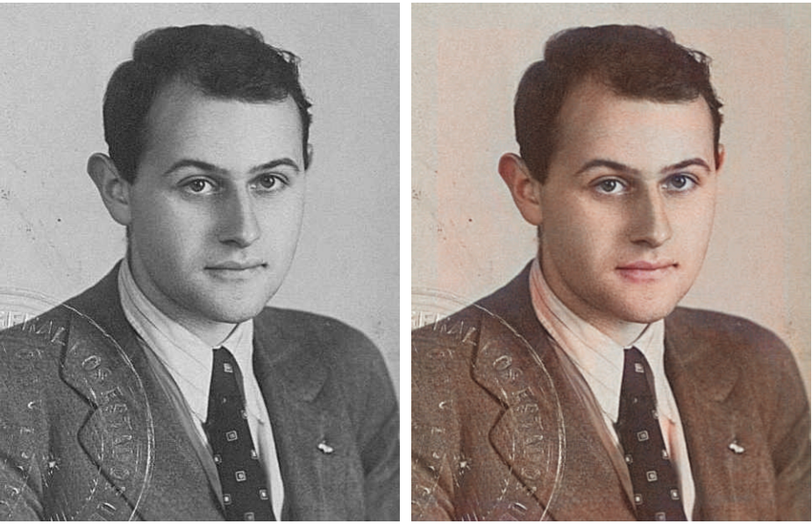
Resultate (Vollautomatisch)

Slide 27
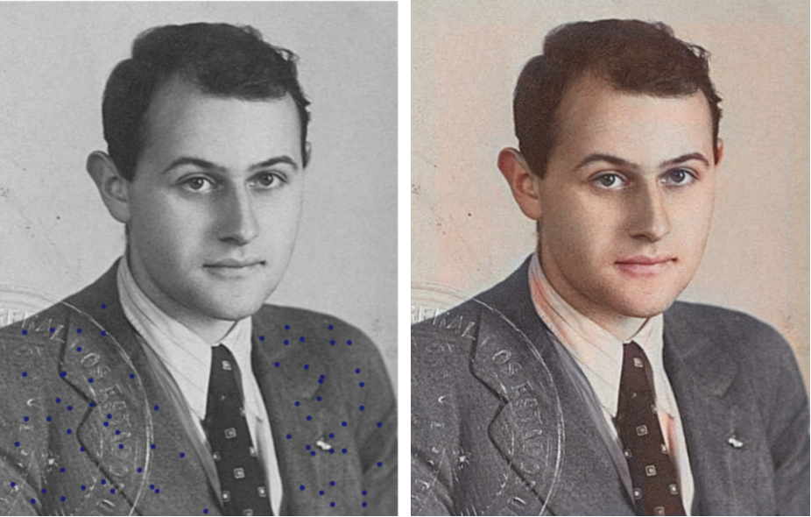
Resultate (Benutzerinteraktiv – blau)

Slide 28
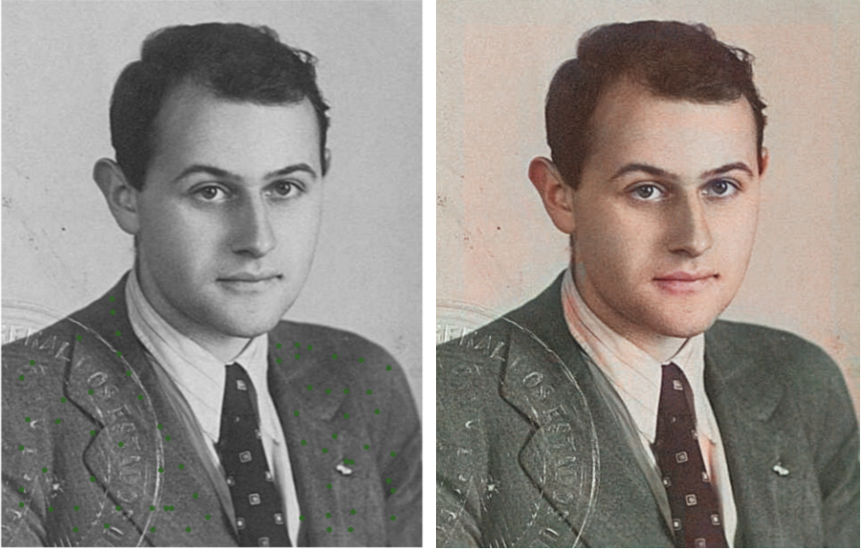
Resultate (Benutzerinteraktiv – grün)

Slide 29
Datenaufbereitung
(Stefan Etzelstorfer)

Slide 30
Agenda
Was sind Daten?
Arten von Daten
Warum Datenaufbereitung?
Schritte der Datenaufbereitung
Datenaufbereitung bei Pixorize
Sammeln der Daten
Bewerten der Daten
Bereinigen der Daten
Transformieren der Daten
Persistieren der Daten

Slide 31

Was sind Daten?
Daten
zusammengefasste Zeichen, die unter einem gewissen Kontext Informationen darstellen
einfache Daten: z.B. Text-Daten
komplexe Daten: z.B. Bild-Daten (bei Pixorize)
Datensatz
mehrere Daten, welche logisch zusammengehören werden als Datensatz bezeichnet
bei Pixorize -> Datensatz, bestehend aus Bild-Daten

Slide 32
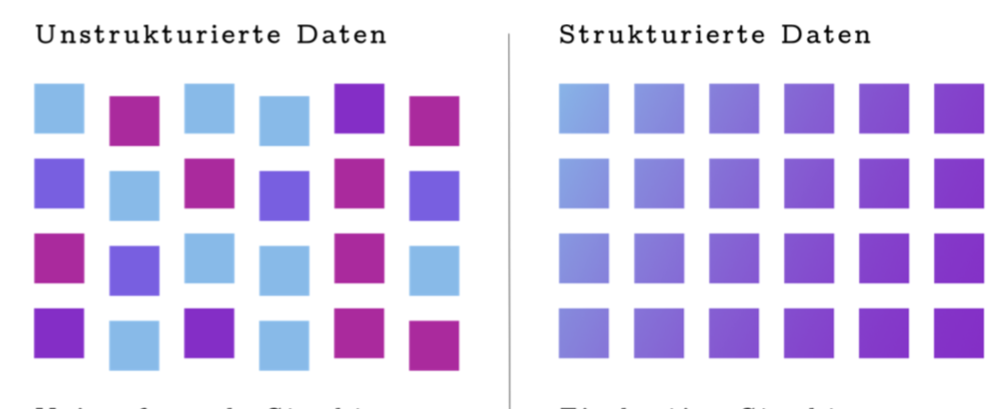

Arten von Daten
Unstrukturierte Daten
weisen keine formale Struktur auf
durch Datenaufbereitung -> Erzeugung von strukturierten Daten
Strukturierte Daten
normalisierte, in einem gewissen Format vorliegende Daten
ML Algorithmen setzten strukturierte Daten voraus

Slide 33
Warum Datenaufbereitung?
Machine Learning Algorithmen lernen anhand von Daten
Daten sind in ihrer Ursprungsform:
inkonsistent
fehlerhaft
unstrukturiert
Ziel der Datenaufbereitung:
Erzeugung von konsistenten, fehlerfreien und strukturierten Daten
Daten in ein passendes Format für den ML Algorithmus transformieren

Slide 34




Schritte der Datenaufbereitung
Sammeln der Daten
von verschiedenen Datenquellen
Bewerten der Daten
Auditieren / Bewerten
Festlegung eines strukturierten Formats
Bereinigen der Daten
Entfernen von fehlerhaften Daten
Transformieren der Daten
Konvertierung in ein passendes Format
Persistieren der Daten
Speichern der Daten
4. Transformieren
2. Bewerten
1. Sammeln
5. Persistieren
3. Bereinigen

Slide 35
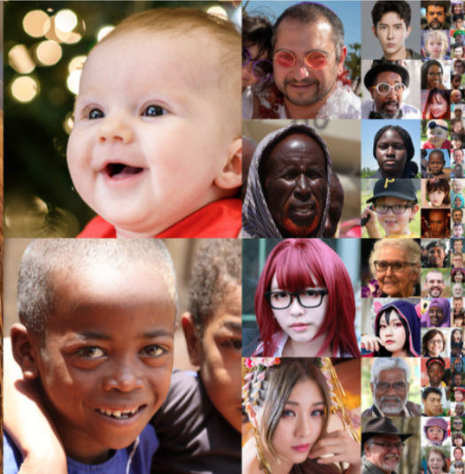
Sammeln der Daten
Flickr-Faces-HQ
primär verwendeter Datensatz
70.000 hochauflösende Porträt-Bilder
Unterschiede in:
Alter
und ethnische Zugehörigkeit der enthaltenen Personen
Ausschnitt aus Flickr-Faces-HQ

Slide 36
Bewerten der Daten
Analyse der Daten
Ermittlung von fehlerhaften Bildern
Ermittlung von statistischen Ausreißern
Ermittlung der Qualität der Daten
Durchführung von Stichprobentests

Slide 37
Bereinigen der Daten
Entfernen von:
fehlerhaften Bildern
unscharfen, verwackelten Bildern
korrupten Bild-Dateien
Beispiel für unscharfes und verwackeltes Bild

Slide 38
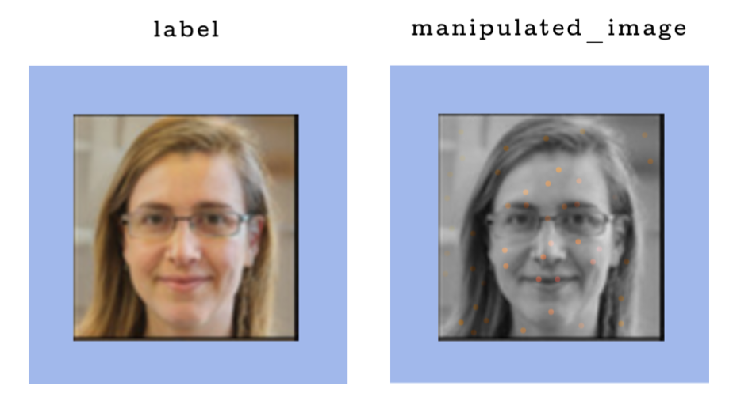
Transformieren der Daten (1)
Konvertierung der Bilder in ein passendes Format:
Farb-Bild (label)
dazugehöriges Schwarz-Weiß-Bild mit Farbpunkten (manipulated_image)

Slide 39
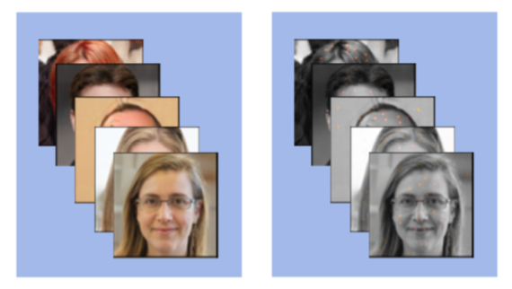
Transformieren der Daten (2)
entstandener Datensatz im passenden Format für den ML Algorithmus:

Slide 40
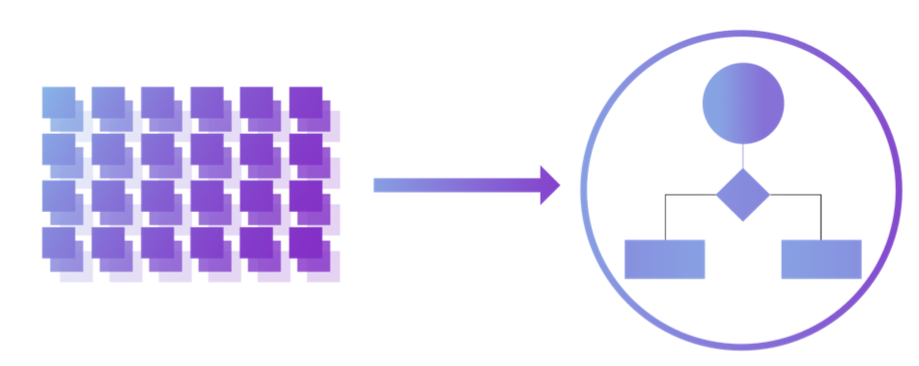
Persistieren der Daten
die Weitergabe der Daten (Bilder) erfolgt stückweise an den ML Algorithmus
je 50 Bilder
50 Bilder
ML Algorithmus

Slide 41
User Interface
(Manuel Riedl)

Slide 42
Agenda
Grafische Benutzeroberfläche
Funktionalitäten
Workflow
Verwendete Technologien
Electron
Styling-Photonkit
Software-Architektur

Slide 43
Grafische Benutzeroberfläche
Schnittstelle zwischen Mensch und Computer
Bedienung über Befehle – Command Line
kompliziert
unübersichtlich
nicht für jedermann
Bedienung über GUI - Gaphical User Interface
verständlich
übersichtlich
für jedermann

Slide 44
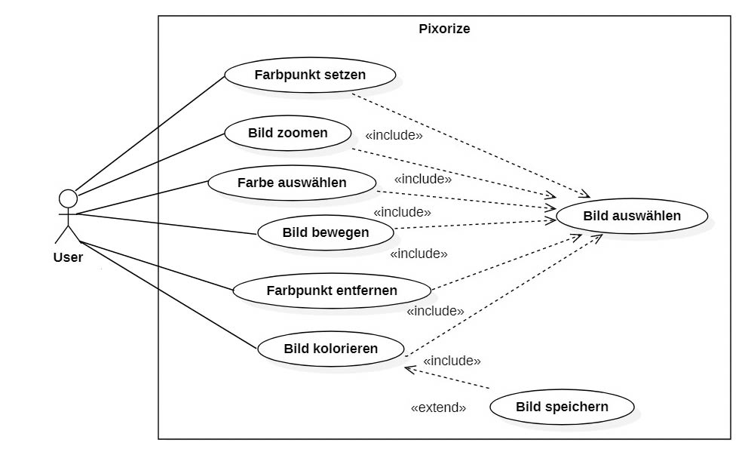
Funktionalitäten

Slide 45
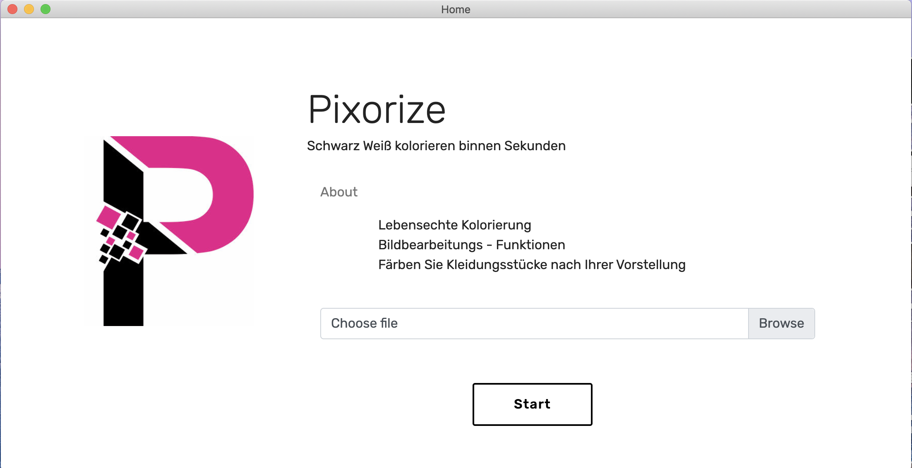
Workflow – Loading Screen

Slide 46
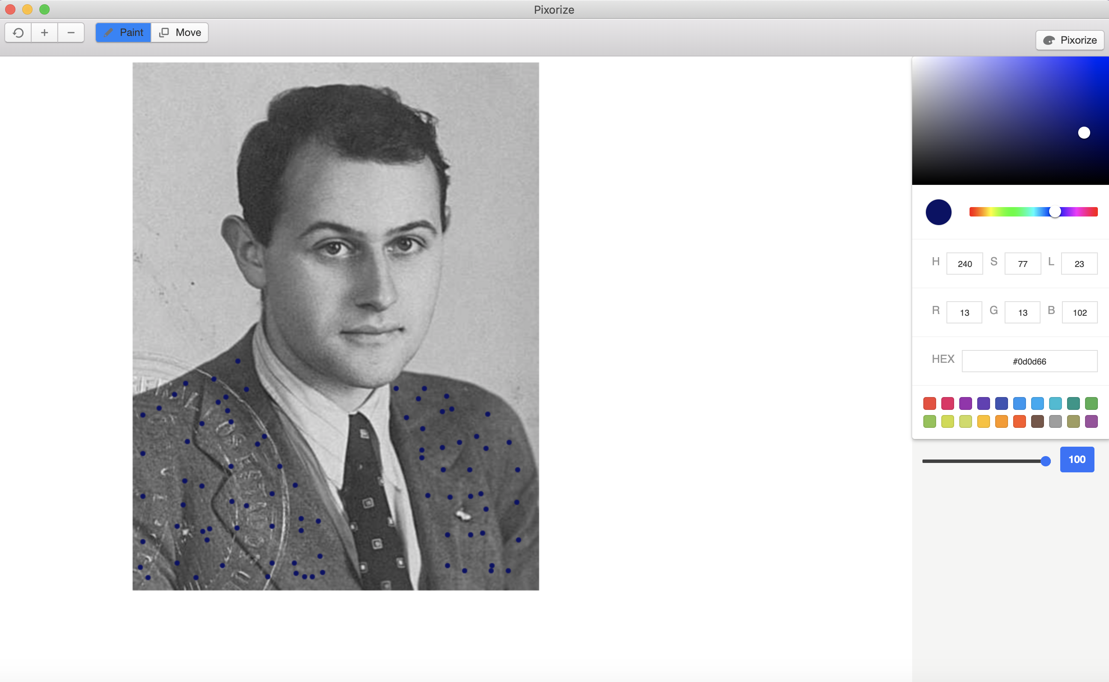
Workflow – Editing Screen

Slide 47
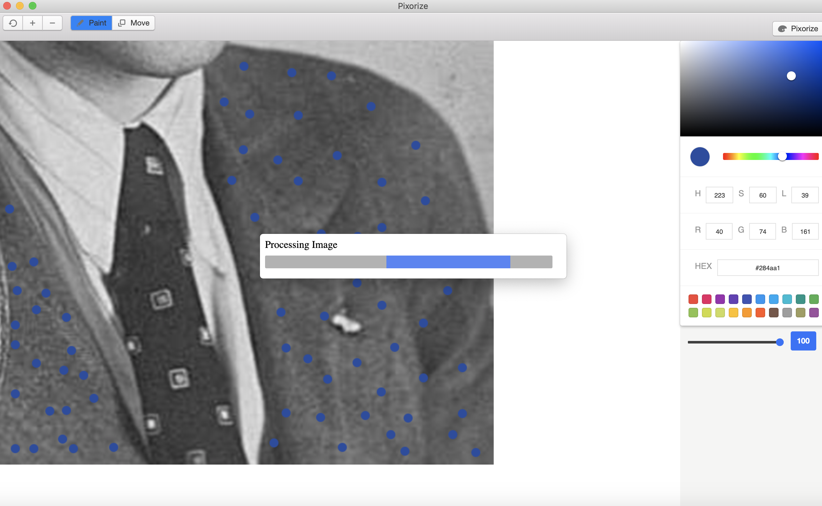
Workflow – Processing Image

Slide 48
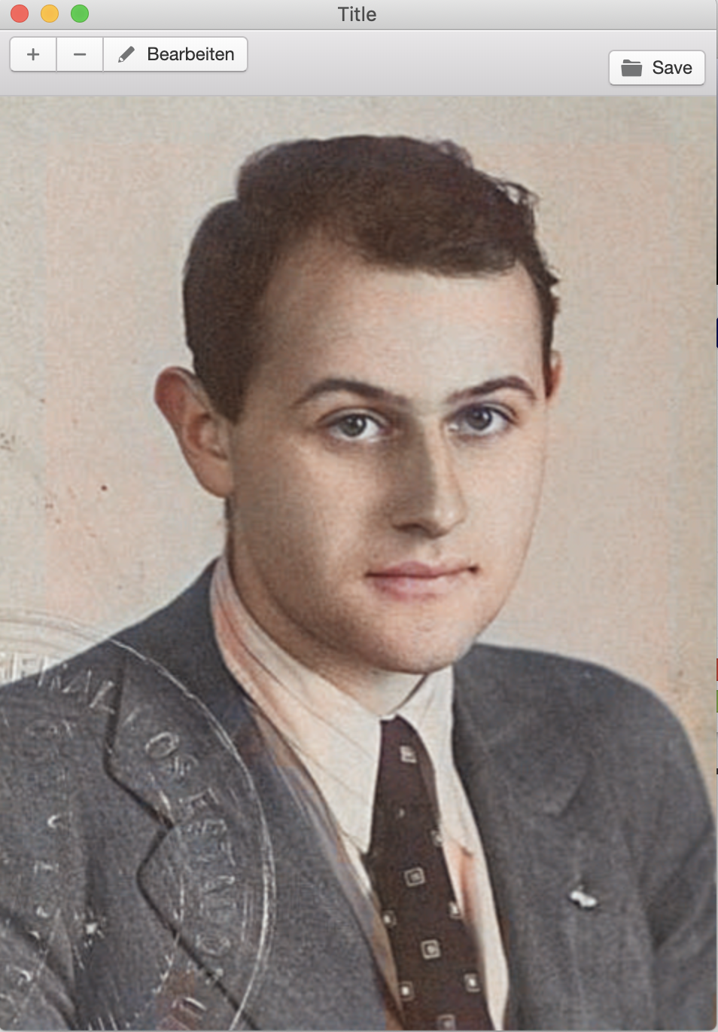
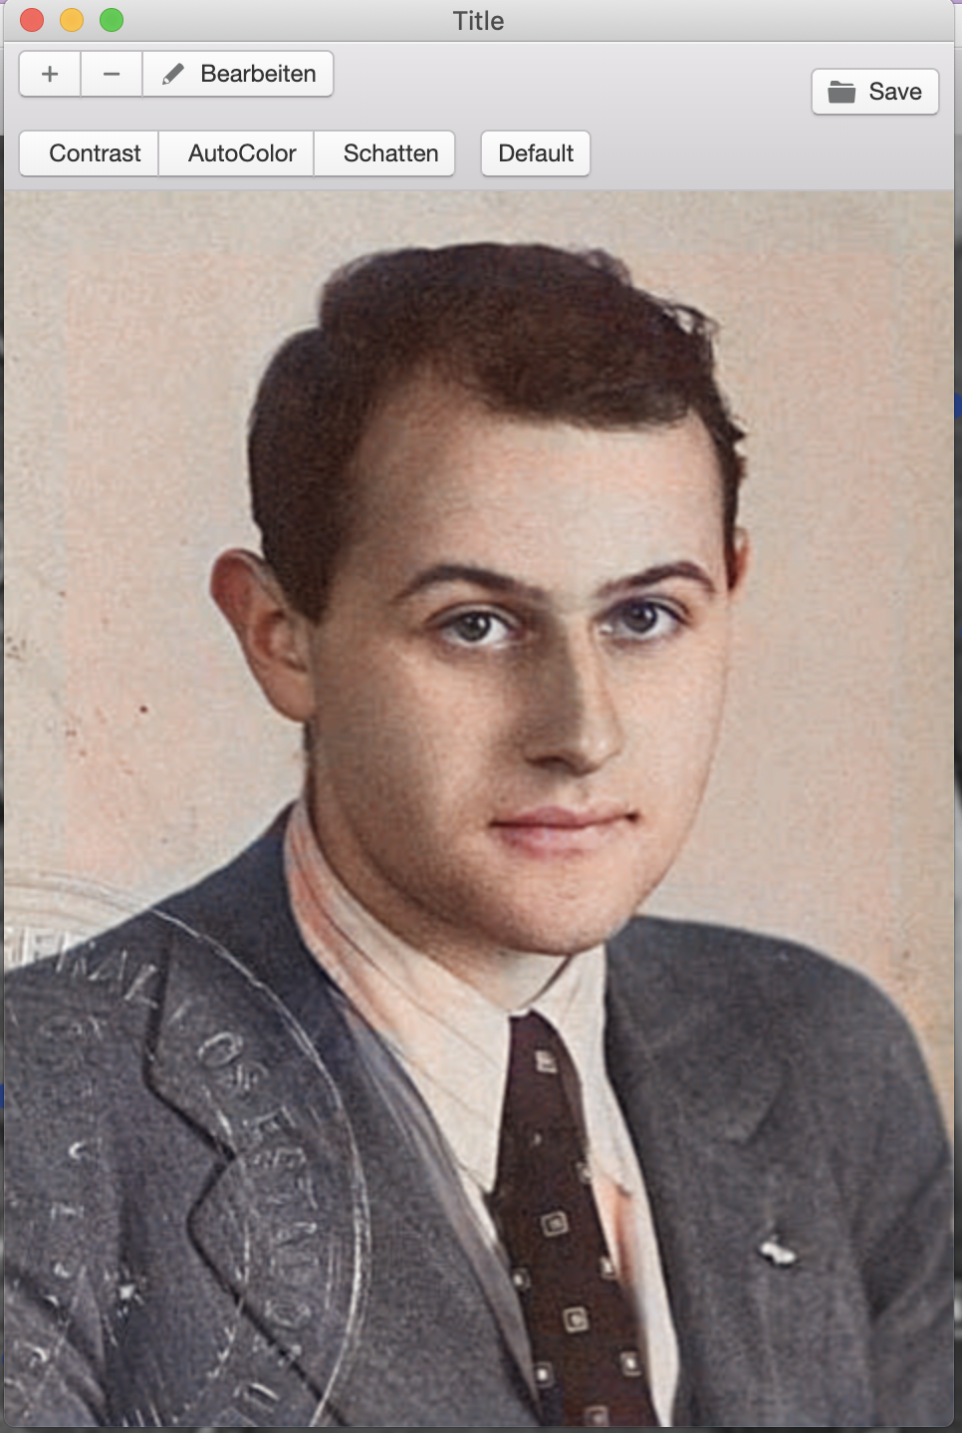
Workflow – Presentation Screen

Slide 49
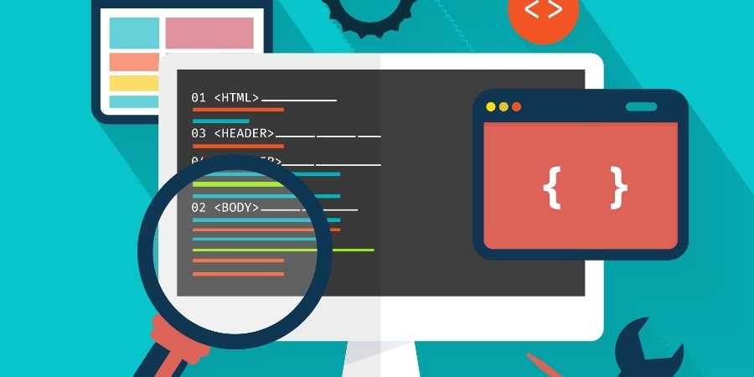
Verwendete Technologien
Electron
HTML
CSS
JavaScript
Python

Slide 50

Electron
Webanwendung → Desktopanwendung
HTML - CSS - JS
plattformunabhängig
Zugriff auf betriebssystemspezifische Funktionen
Speicherdialog
Benachrichtigungen
Menüs
Gliederung in mehrere Anwendungsfenster

Slide 51
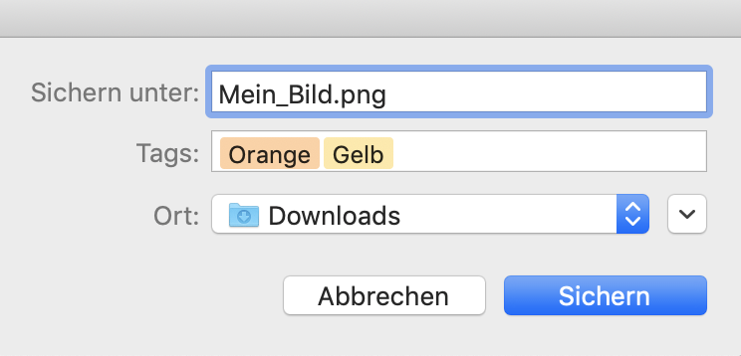
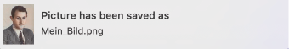
Electron
Speicherdialog
Benachrichtigung

Slide 52
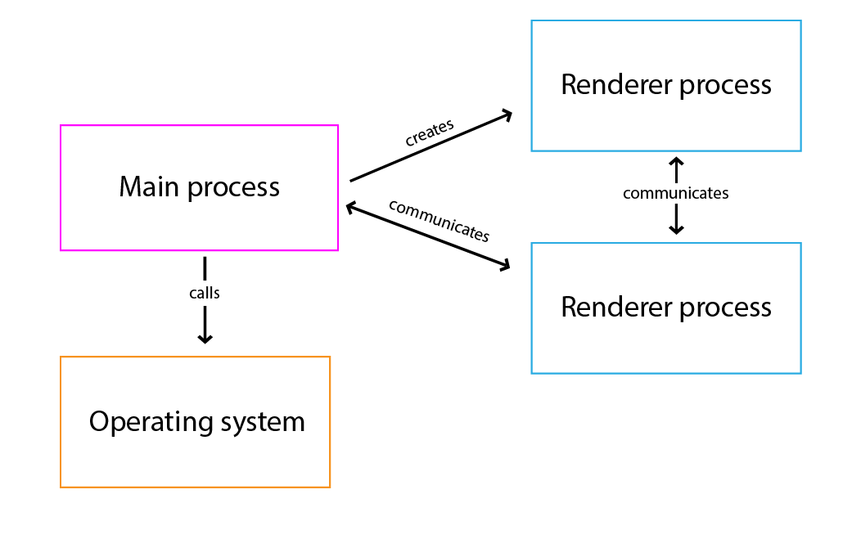
Electron
Architektur

Slide 53
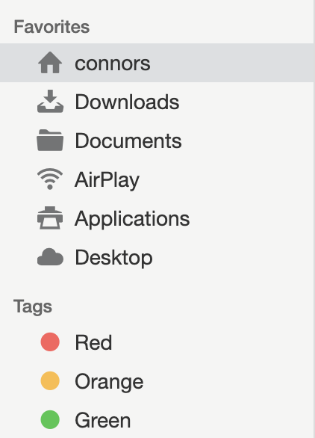

Styling - Photonkit
speziell für Electron entwickelt
Apple Design
vordefinierte Designlayouts

Slide 54

Software-Architektur
Verbindung zwischen GUI und neuronalem Netz
GUI - Webbasiert
künstliches neuronales Netz – Python
Serverseitig - Python
Flask
Clientseitig - jQuery
Ajax

Slide 55
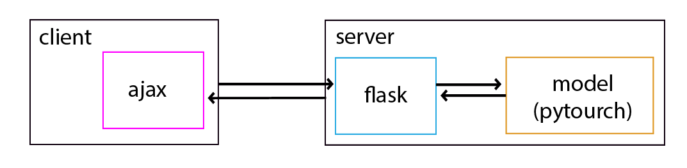
Software-Architektur

